Slide 1


B.C.S. PANORAMA EPIDEMIOLOGICO 2016
MORBILIDAD GENERAL,SITUACION ACTUAL DE LA FIEBRE POR VECTORES: DENGUE, CHIK, Y ZIKA. ADEMAS REPORTE ACTUALIZADO DE INFLUENZA, INCLUYENDO REPORTES NACIONALES
FUENTE: PLATAFORMA SINAVE. SUIVE WINDOWS. SSA
CORTE DE INFORMACION AL 10 - 11 -2016
DEPARTAMENTO DE VIGILANCIA EPIDEMIOLOGICA
RESPONSABLE: DR. MAURICIO E. BERNAL HERNANDEZ
APOYO TECNICO: ING. ERNESTO NAVARRO HIGUERA

Slide 2

MORBILIDAD GENERAL 2016

Slide 3

INFLUENZA 2016

Slide 4
BCS. INFLUENZA 2016

Slide 5
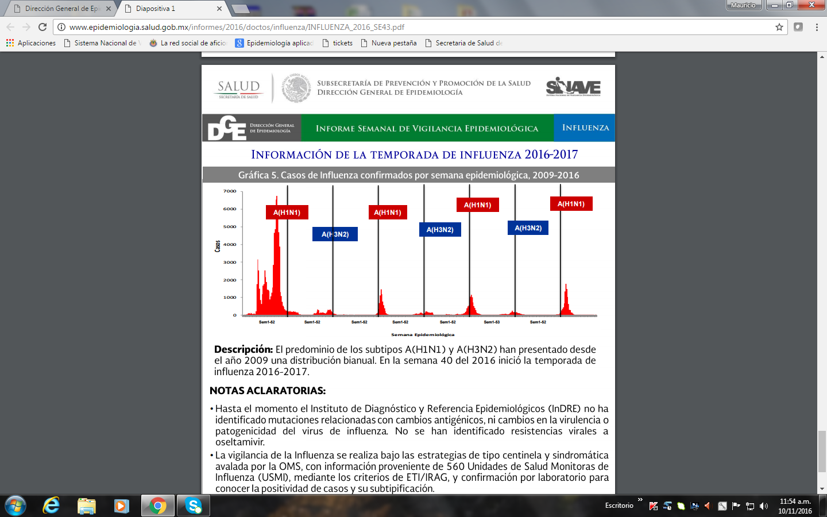
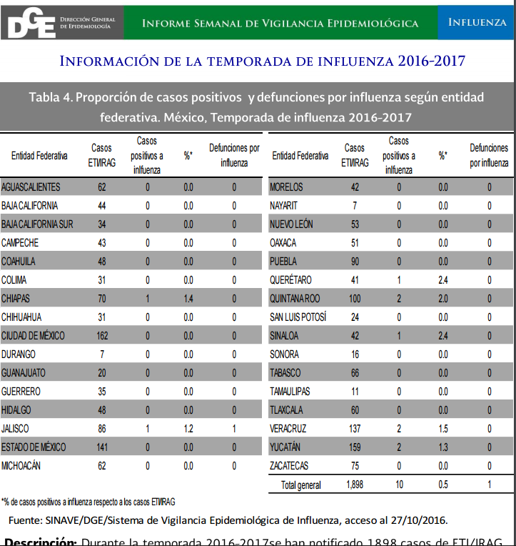
NACIONAL INFLUENZA PERIODO 2015-2016 INF, DE LA SEMANA 40 A LA 43 2016

Slide 6
DENGUE 2016

Slide 7
CHIKUNGUNYA 2016

Slide 8
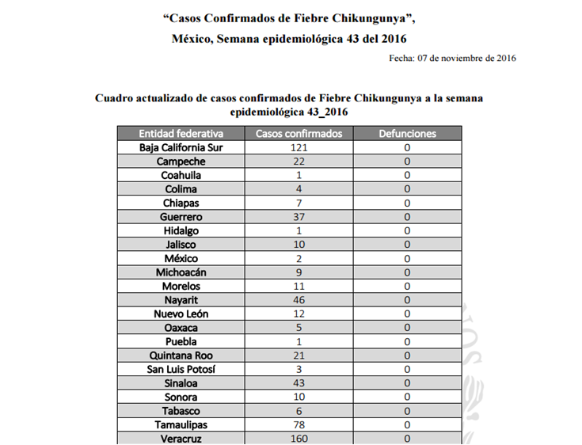

Slide 9
BCS. CANAL ENDEMICO SEMANAL DE INFECCION POR VIRUS ZIKA 2016

Slide 10
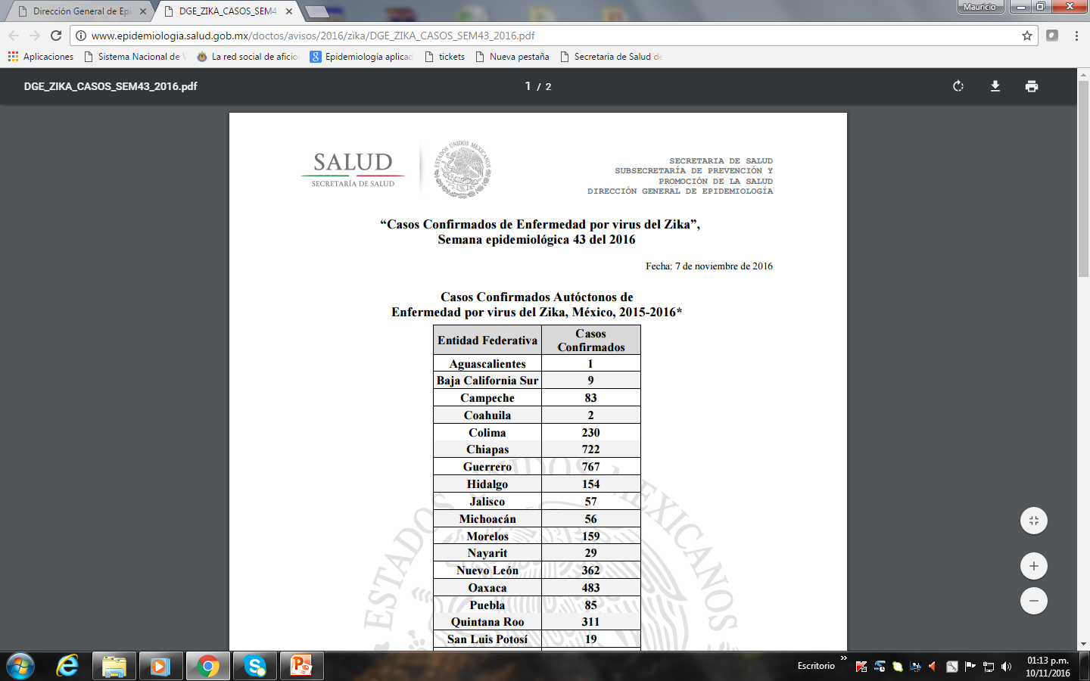
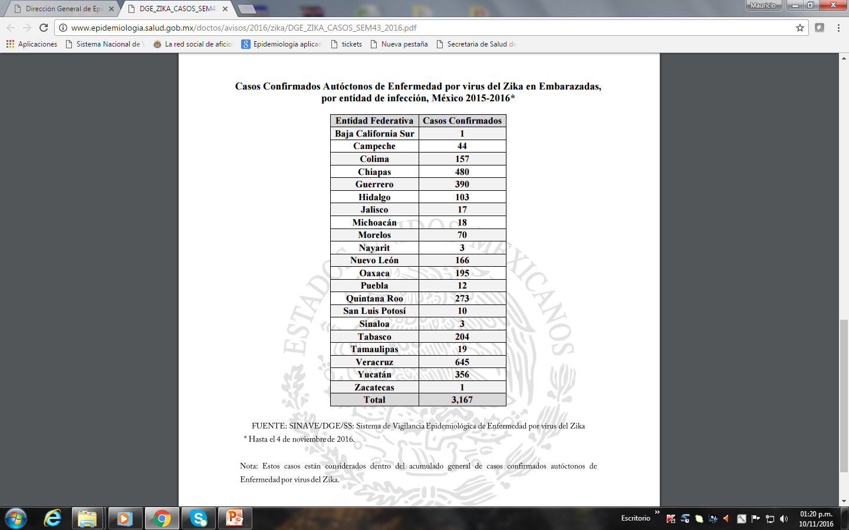
BOLETIN NACIONAL DE ZIKA .DGAE 2016

Slide 11
COMENTARIOS GENERALES 2016
La situación epidemiológica en la entidad, a la semana epidemiológica # 43 tiene su soporte en la información de los sistemas convencionales y sistemas especiales del (SINAVE) con una cobertura media al 100% de todas las unidades del sector salud en la entidad, y se muestra en este reporte en forma grafica, para una fácil interpretación.
En la morbilidad general , destaca el incremento en las enfermedades trasmisibles por vector como dengue , Chikungunya y ZIKA, ya que como se puede observar en los canales endémicos la detección en caso probables , presenta una elevación importante a partir de la semana # 35, pero igual se observa también un descenso claro a partir de la semana 42. Por otro lado, se observa que los casos confirmados se ubican dentro de lo esperado.
En cuanto a las enfermedades no trasmisibles o crónicas , el incremento se observa, en la diabetes tipo II, en la hipertensión y principalmente en la obesidad, y muestran un incremento importante del 10% en promedio
Debemos destacar que en la semana 40, dio inicio la temporada alta de trasmisión de los virus de Influenza, por lo cual recomendamos que se promueva la información y capacitación al personal medico, para garantizar la detección oportuna y fortalecer la red negativa a . En este reporte se presenta el canal endémico y un cuadro de la incidencia por municipio del 2016 . Por otro lado, incluimos un boletín nacional de la situación actual, en donde se observa, que se confirma un patrón anual del comportamiento viral de la influenza. Actualmente la situación permanece en bajos niveles de trasmisión.

